Slide 1
Az athéni demokrácia intézményei, működése

Slide 2
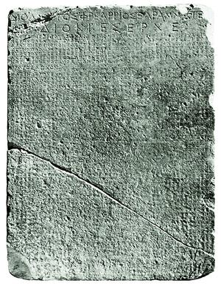
Drakón
Athén kezdetben az arisztokraták uralták.
Arisztokraták örököltek társadalmi státuszukat.
Hatalmat az „arisztokratikus köztársaság” uralta.
Drakón tagja volt az 9 arkhónok tanácsának.
Drakón írásba foglalta a törvényeket, amelyek az arisztokratáknak kedveztek.
Drakón vérbosszúellenes törvénye egy Kr. e. 5. századi feliraton

Slide 3
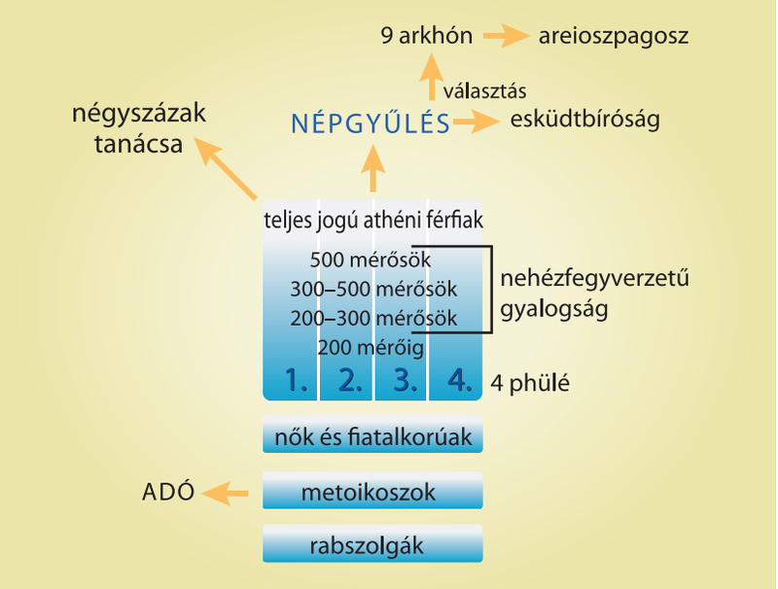
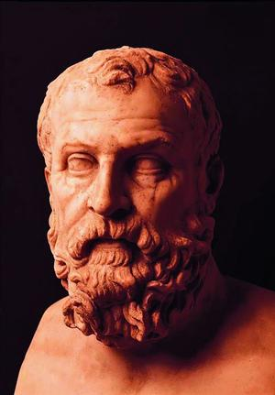
Szolón
Szolón új törvényeket alkotott az ellentétek levezetése érdekében.
Törvények tartalmazzák az adósrabszolgaság és az állam felé való tartozások eltörlését.
Politikai jogok kiterjesztése a legszegényebb polgárokra.
Lakosságot vagyoni helyzet alapján csoportokba osztotta.
Szolón
Az athéni állam Szolón idején

Slide 4
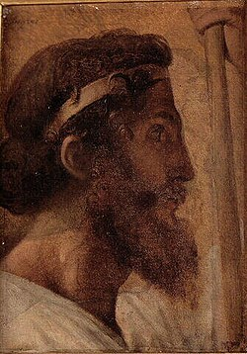
Peiszisztratosz
Kr.e. 560-527 között Peiszisztratosz egyeduralmat vezetett be.
Ez a rendszer zsarnokságnak nevezhető, és vezetője a türannisz.
Peiszisztratosz a démoszra támaszkodott és őket támogatta.
Azonban a démosz oly mértékben megerősödött, hogy Peiszisztratosz utódjait elűzték.
Peiszisztratosz

Slide 5
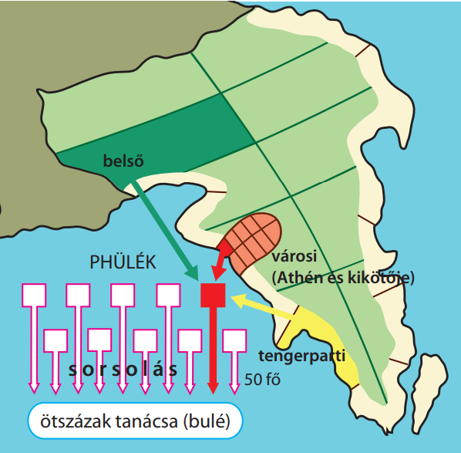
Kleiszthenész
Kleiszthenész jelentős reformokat vezetett be.
Az előző vagyoni alapú felosztás helyett, Athén lakosságát területi alapon 10 phülébe osztotta.
Minden phülében 50 képviselő képviseltette magát.
Ez az 500-ak tanácsát hozta létre, amely javaslatokat tehetett a népgyűlés számára.
Attika felosztása a kleiszthenészi reform idején

Slide 6
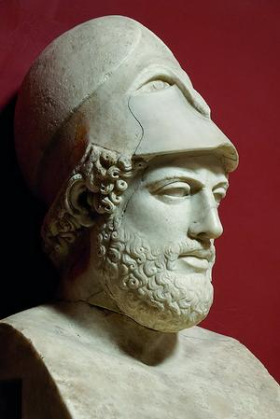
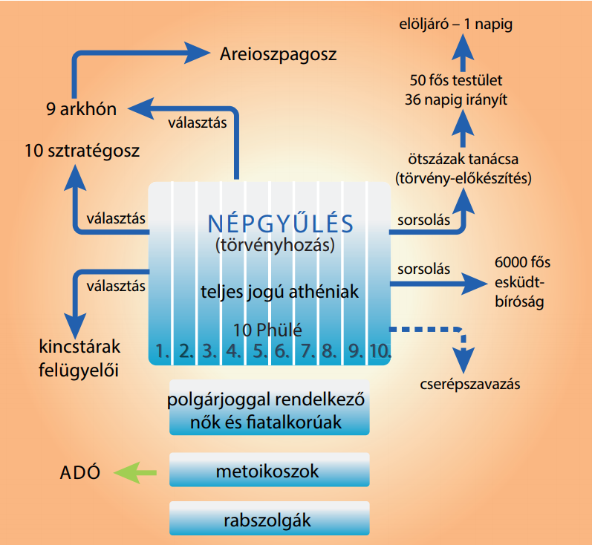
Periklész
Periklész idejében a népgyűlések jelentős eseményekké váltak.
Döntések fontos kérdésekről.
Népgyűlésre jogosultak: 20 év felett, athéni, szabad, férfiak, mindkét szülője athéni.
Periklész napidíjat osztott az állam pénzéből.
Hadsereg átszervezése.
Sztratégoszok a tényleges vezetők.
Bevezette a cserépszavazást a zsarnokság újraéledésének megakadályozására.
6000 fő részvételével érvényes szavazás.
Periklész
Az athéni állam Periklész korában

